Slide 1
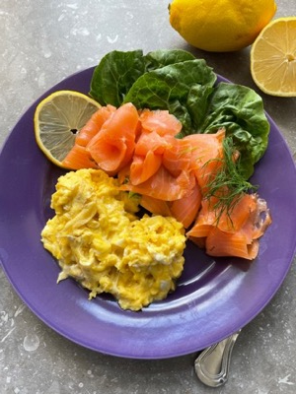
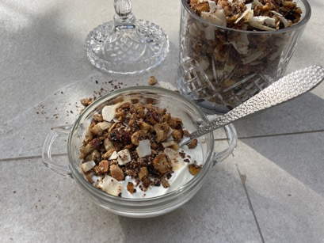
RECEPT v. 3
Functional Foods
Frukost
Äggröra med lax – 1 portion
2 ägg
1 msk grädde
Salt och svartpeppar
1 tsk smör
Ett salladsblad
30 g rökt lax
Dekoration: citronskivor och dillkvist
Vispa ihop ägg, grädde, salt och peppar i en skål. Hetta upp en stekpanna med smör och häll ner smeten. Rör om 30 sek-1 min på låg värme. Lägg salladsblad på en tallrik och lägg på äggröra och lax. Dekorera med citronskiva och dillkvist.
316
kcal
Laga Lätt
Yoghurt med ketomüsli – 1 portion 1 dl grekisk yoghurt, 10%
¾ dl ketomüsli
Lägg yoghurt i en skål och lägg på ketomüsli.
440kcal

Slide 2
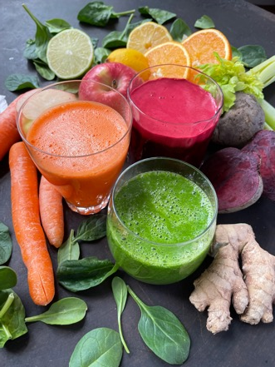
Juicer och Smoothies
Morotsjuice – 2 portioner
1 kg morötter
1 äpple
1 apelsin
2 cm färsk, skalad ingefära
Skär morötter och äpple i bitar. Skär bort skalet på apelsinen dela. Lägg ner morötter, äpple, apelsin och ingefära i en råsaftcentrifug och häll upp saften på glas eller flaska. Håller sig 3 dagar i kyl.
310 kcal
Rödbetsjuice – 2 portioner
1 kg rödbetor
1 citron
1 rejäl bit ingefära
Skala rödbetor om du vill eller behåll skalet på. Skär i klyftor. Skär bort skalet på citronen och skär i bitar. Lägg ner rödbetor, citron och ingefära i en råsaftcentrifug och häll upp saften på glas eller flaska. Håller sig 3 dagar i kyl.
250 kcal
Grön smoothie - 1 portion
25 g spenat
1 selleristång
½ gurka
1 apelsin
1 msk färsk ingefära
1 lime
1,5 dl vatten
Lägg spenat i en blender. Skär selleri och gurka i bitar. Skär bort skalet på apelsinen. Lägg ner i blendern tillsammans med ingefära och limesaft. Mixa och späd med vatten till en jämn smoothie. Häll upp på glas och förvara rester i kylen.
133 kcal
Jorden runt

Slide 3
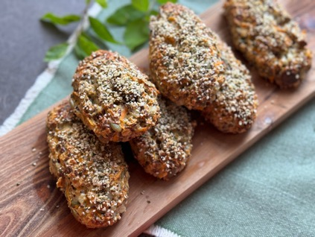
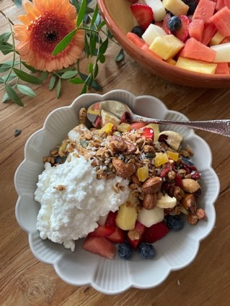
Frukost
Havrefrallor med morötter och
aprikoser - 8 st
4 dl havregryn
4 torkade aprikoser
1 morot
3 dl keso 4%
4 ägg
1 dl solroskärnor
1 dl pumpafrön
1 dl hampafrön
1 dl sesamfrön
1.5 tsk bakpulver
1 krm salt
Topping: 1/2 dl hampafrön
Sätt ugnen på 200 grader. Skala och riv morot grovt. Hacka aprikoserna. Lägg i en skål med alla ingredienser. Blanda ihop och forma till avlånga bullar. Lägg på en bakplåtsklädd plåt och strö på hampafrön. Grädda i ugnen ca: 20 min. Låt svalna och förvara i frysen.
354 kcal
Keso med granola och fruktsallad – 1 portion
1 dl keso, 4%
100 g vattenmelon,
100 g mango
1 dl blåbär
½ dl granola
Skär frukten i bitar. Lägg fruktsallad i en skål. Lägg på keso och granola.
190 kcal
Höstturbo 2024

Slide 4
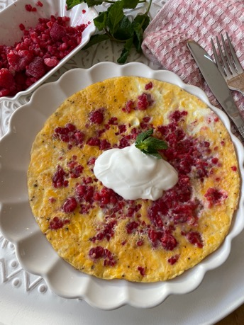
Frukost
Omelett med hallon - 1 portion
2 ägg
Salt och svartpeppar
2 dl frysta hackade hallon
1 msk yoghurt
1 myntakvist
1 tsk smör
Vispa ihop ägg, salt och peppar i en skål. Hetta upp en stekpanna med smör och häll ner smeten. Lägg på hallon och stek omeletten på svag värme i några minuter. Lägg upp på en tallrik och servera med yoghurt. Dekorera med en myntakvist.
250 kcal
10-kilosklubben 2024

Slide 5
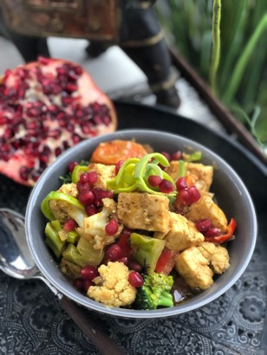
Vego
14-day challenge keto
Vegetarisk currygryta med panéer – 4 portioner
1 gul lök
1 vitlöksklyfta
225 g Apetina panéer
½ msk olivolja
½ påse Kerala Curry kryddblandning, ca 20 g
400 ml kokosmjölk, lätt
Salt och svartpeppar
1 morot
1 röd paprika
½ broccolistånd
200 g blomkålsbuketter
½ dl purjolök
½ granatäpple
Skala och hacka lök och finhacka vitlöken. Skär panéerna i kuber. Hetta upp en stekpanna med olja och lägg ner lök och vitlök. Låt steka någon minut och tillsätt panéerna, curryblandningen och kokosmjölk. Låt koka ihop och smaka av med salt och peppar. Låt sjuda på svag värme i 10 minuter. Skala och skär moroten i mindre bitar. Skär paprika i mindre bitar och skär broccolin i buketter. Lägg ner grönsakerna i grytan och låt allt bli varmt. Servera i skålar och toppa med purjolök och granatäppelkärnor.
360
kcal
Laga och frys in de resterande portionerna

Slide 6
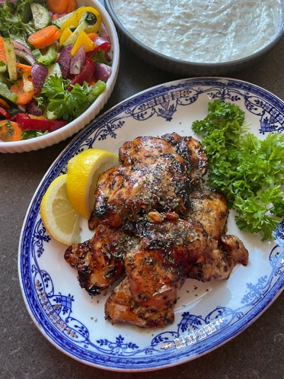
Kyckling
Ugnsbakad kyckling med tzatziki och sallad
- 2 portioner
300 g kycklinglårfilé
1 liten riven vitlöksklyfta
1 msk ketjap manis
salt och svartpeppar
1 krm örtagårdskrydda
Grekisk sallad
1 tsk olivolja
Saften från ¼ citron
Lite örtagårdskrydda
½ gul paprika
½ röd paprika
½ grön paprika
½ rödlök
1 morot
10 cm gurka
2 msk hackad persilja
Salt och svartpeppar
Tzatziki
½ dl grekisk yoghurt 6%
½ liten riven vitlöksklyfta
2 dl finriven gurka
Salt och svartpeppar
Dekoration: citronklyftor och persilja
Sätt ugnen på 200 grader. Lägg kycklingen i en skål och blanda ner riven vitlök, ketjap manis, salt, peppar och örtagårdskrydda. Lägg på en plåt och ugnsbaka i 20 minuter. Riv vitlök och blanda ihop alla ingredienser till tzatzikin i en skål. Gör salladen genom att hälla olivolja, citronsaft och örtagårdskrydda i en stor skål. Skär alla grönsaker i mindre bitar och lägg i skålen. Tillsätt persilja, salt och peppar och blanda om. Servera kycklingen med grekisk sallad och tzatziki. Dekorera med citronklyftor och persilja.
330kcal
Höstturbon 2024

Slide 7
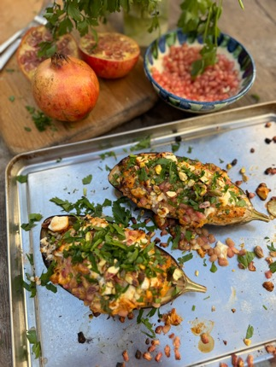
Kyckling
Kycklingfylld aubergine - 2 portioner 1 aubergine 1 tsk olivolja 1 krm örtagårdskrydda Salt och svartpeppar 300 g urbenad grillad kyckling 1/2 dl hackad persilja 1/2 dl creme fraiche 3 msk mango chutney 1/2 riven vitlöksklyfta 1 msk tandorikrydda Salt och svartpeppar 50 g fetaost 1 dl granatäpplekärnor Topping: 3 msk hackade pistagenötter, 1 dl granatäpplekärnor, 1/2 dl hackad persilja Sätt ugnen på 200 grader. Dela aubergine och skär ut aubergineköttet. Lägg aubergine på en plåt och ringla på olivolja och strö på örtagårdsgrydda. Sätt in i ugnen i 15 minuter. Skär kyckling i mindre bitar. Finhacka persilja. Blanda créme fraiche, mango chutney, vitlök. Tandorikrydda, kyckling och persilja i en skål. Smaka av med salt och peppar. Fördela röran i auberginehalvorna och toppa med smulad fetaost och granatäpple. Sätt in i ugnen i 15 minuter. Toppa med pistagenötter, granatäpplekärnor och persilja.
573
kcal

Slide 8
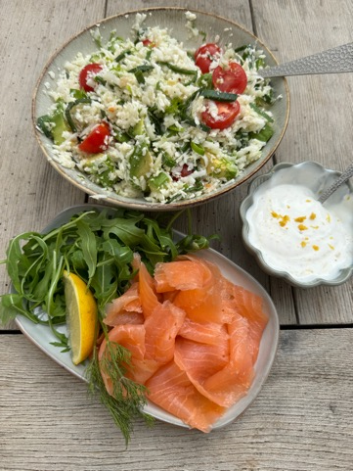
Fisk
Rökt lax med blomkålsallad och
citronyoghurt - 2 portioner
1/4 blomkålshuvud
5 cm purjolök
5 cocktailtomater
1 avokado
1 tsk olivolja
Salt och peppar
1/4 citron
1 msk hackad dill
1 dl rucolasallad
100 g skivad rökt lax
Citronyoghurt
1/2 dl grekisk yoghurt
1/4 ciron (zest)
Salt och svartpeppar
Topping:
Citronklyftor
Dillkvist
Riv blomkål grovt. Strimla purjolök. Dela cocktailtomater på mitten. Tärna avokado.
Blanda ner blomkål, purjolök tomater och avokado med olivolja, dill, citronsaft, salt och peppar i en skål. Lägg upp rucolasallad, rökt lax och citronklyftor på ett fat. Toppa med dillkvist.
Riv citronskal med ett zestjärn. Blanda grekisk yoghurt i en skål med citronzest, salt och peppar. Servera blomkålsalladen med lax och citronyoghurt.
302
kcal

Slide 9
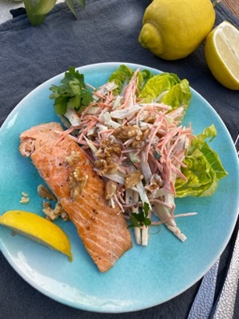
Fisk
Lax med waldorfsallad - 2 portioner
1 liten rättika
1 morot
1/2 äpple
1 selleristjälk
2 msk persilja
1/2 dl valnötter
1 msk majonnäs
1 msk creme fraiche
1 msk sötstark senap
salt och svartpeppar
300 g laxfilé
1 tsk olivolja
salt och svartpeppar
1 hjärtsallad
Dekoration: citronklyftor och persiljekvistar
Skala och strimla rättika och morot i tunna stavar. Skär äpple och selleri i tunna stavar. Hacka persilja och valnötter. Lägg allt i en skål tillsammans med majonnäs, crème fraiche och senap. Salta och peppra. Dela laxen i två bitar. Hetta upp en stekpanna med olivolja. Stek laxen ett par min på var sida. Salta och peppra. Lägg salladsblad på en tallrik. Placera waldorfsalladen på bladen tillsammans med lax. Strö på några valnötter på toppen. Dekorera med citronklyfta och persiljekvist.
555 kcal
160
kcal

Slide 10
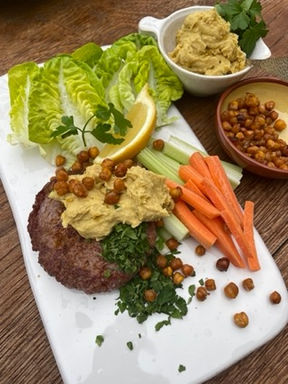
Kött
Hamburgare med hummus - 2 portioner
1/2 dl konserverade kikärtor
1/2 tsk olivolja
1 krm paprikakrydda
2 hjärtsalladshuvud
2 stjälkselleri
2 morötter
1 tsk olivolja
2 högrevsburgare á 150 g
1 krm paprika krydda
1 krm spiskummin
1 krm curry
salt och svartpeppar
Hummus
200 ml konserverade kikärtor
½ vitlöksklyfta
1/2 dl olivolja
1/2 tsk curry
salt och svartpeppar
Dekoration:
2 msk hackad persilja, citronklyftor
Sätt ugnen på 200 grader. Rosta kikärtor i ugn med paprikakrydda och olivolja 15 min. Ta ut ur ugn och låt rinna av på papper. Skär loss bladen på hjärtsalladen. Skär selleri i stavar. Skala och skär morötter i stavar. Hetta upp en stekpanna med olivolja. Bryn burgarna ett par min på varje sida. Krydda med paprikakrydda, spiskummin, curry, salt och peppar. Låt kikärtorna rinna av i durkslag. Mixa kikärtor i mixer eller med stavmixer. Skala och riv vitlök. Tillsätt olivolja, curry, salt och peppar. Lägg hamburgare på ett fat tillsammans med hummus och grönsaker. Dekorera med hackad persilja, ugnsrostade kikärtor och citronklyfta.
635kcal

Slide 11
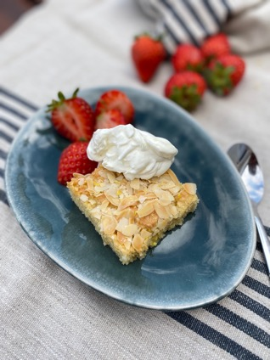
Dessert
Mandel och citronpaj – 1 paj - cirka 8 bitar
4 dl mandelmjöl
1 tsk bakpulver
2 ägg
2 dl sukrin
Zest och saft från 1 citron
1 dl olivolja
1 dl flagad mandel
Tillbehör per portion: 2 msk vispad grädde och 2 färska jordgubbar
Sätt på ugnen på 200 grader. Blanda mandelmjöl och bakpulver i en skål. Vispa ihop ägg och sukrin i en annan skål och blanda ner mandelmjölet. Tillsätt citronzest och juice. Häll på olja och bred ut smeten i en liten avlång pajform med avtagbar kant. Strö på flagad mandel och sätt in i mitten på ugnen i cirka 20 min. Servera med en klick grädde och färska jordgubbar.
425kcal
14 days keto

